Slide 1
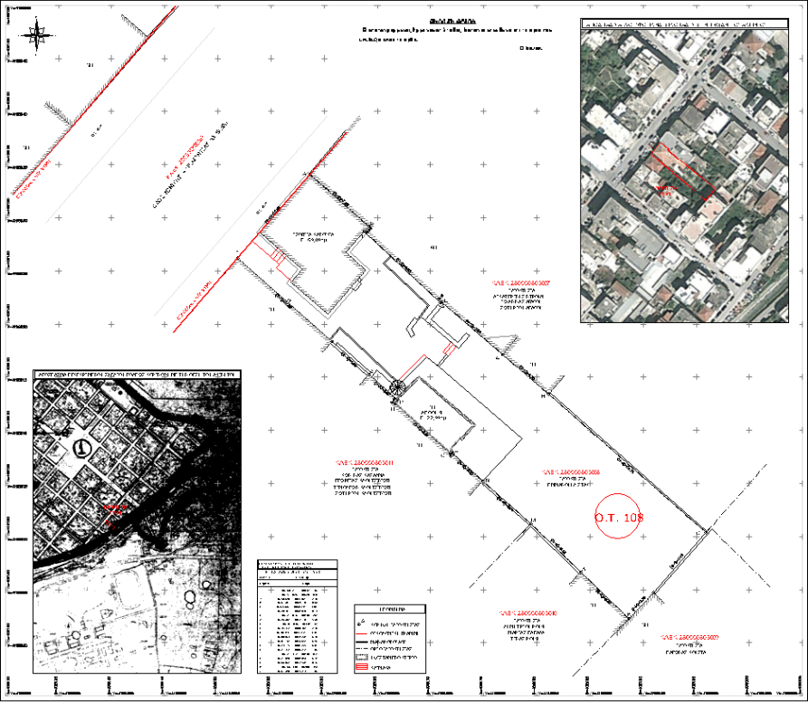
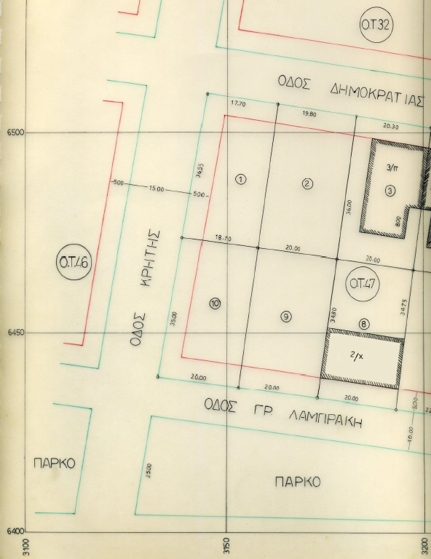
ΤΟΠΟΓΡΑΦΙΚΟ ΣΧΕΔΙΟ
Β ΔΟΜΙΚΩΝ
06-04-2020

Slide 2
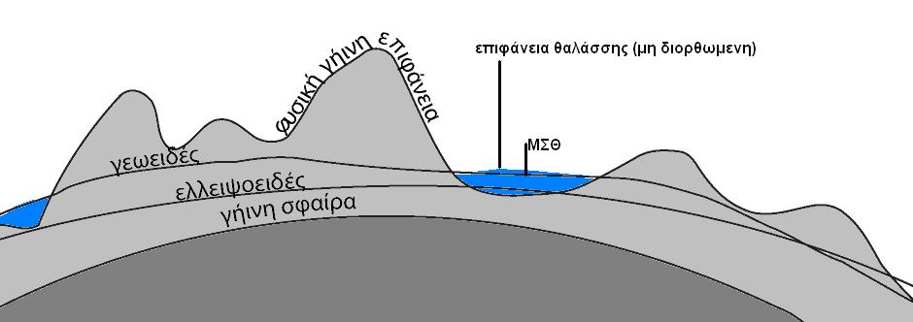
Τι είναι
Το τοπογραφικό Σχέδιο ή τοπογραφικό διάγραμμα απεικονίζει τις κατακόρυφες προβολές των σημείων του εδάφους επάνω σε ένα οριζόντιο επίπεδο. Είναι η οπτική απεικόνιση της επιφάνειας της γης

Slide 3
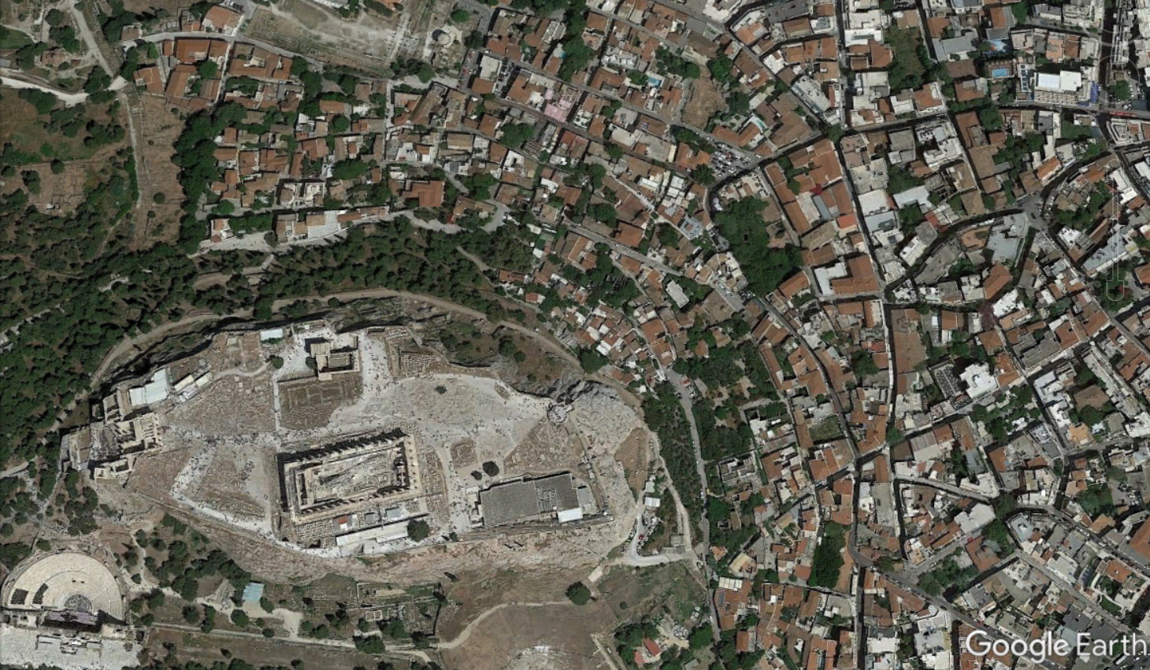
Απεικονίζει επίσης και τις δραστηριότηες του ανθρώπου στη γη

Slide 4
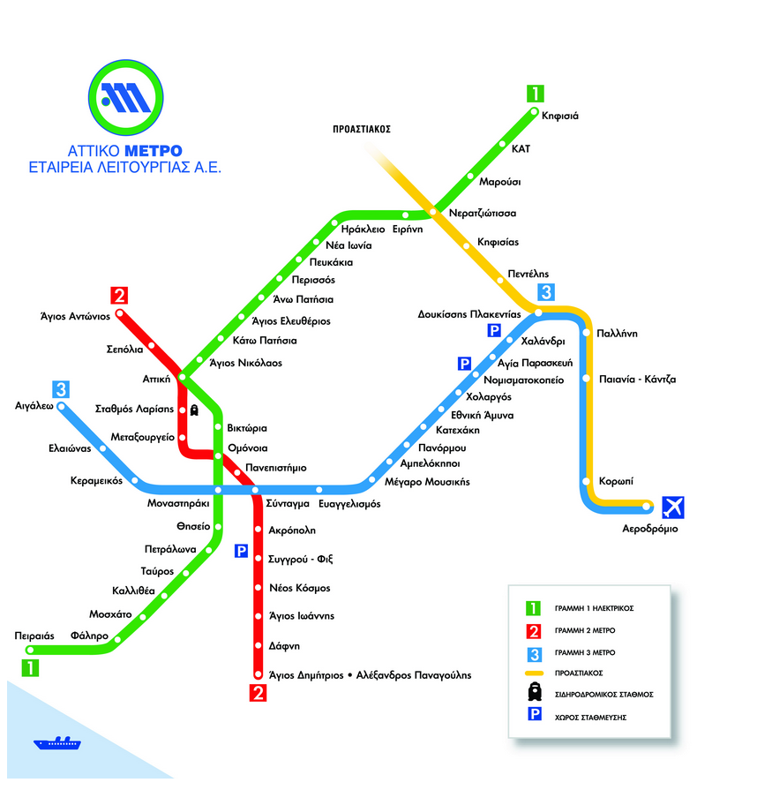
Χάρτης
ΑΤΤΙΚΟ ΜΕΤΡΟ

Slide 5
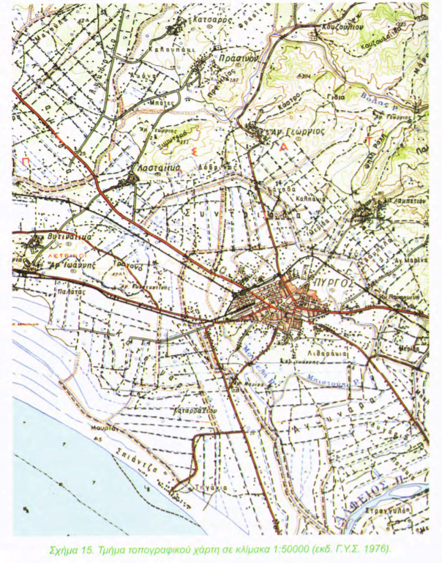
Τμήμα
τοπογραφικού χάρτη
σε κλίμακα 1:50000
(εκδ. ΓΥΣ 1976)

Slide 6
Τμήμα
τοπογραφικού διαγράμματος
σε κλίμακα 1:500

Slide 7
Που χρησιμεύουν τα τοπογραφικά διαγράμματα

Slide 8
ΚΛΙΜΑΚΕΣ
Γραφική κλίμακα
Αριθμητική κλίμακα
1:Κ ή 1/Κ

Slide 9
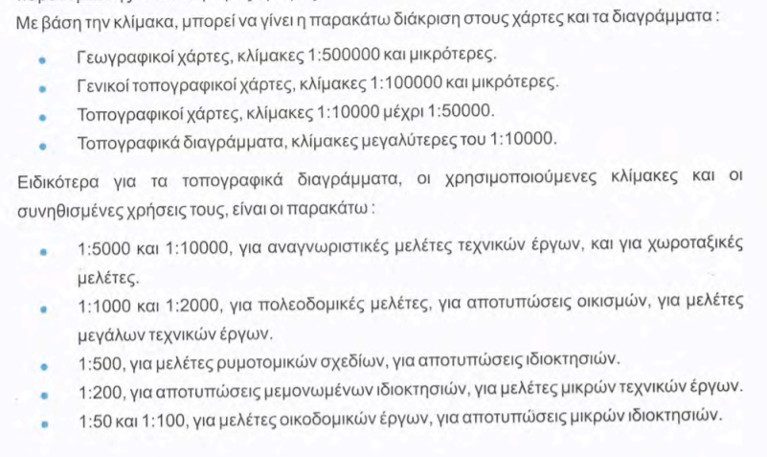

Slide 10
Στην τοπογραφία οι κλίμακες των χαρτών διακρίνονται σε:
μεγάλες (1:50, 1:100, 1:200).
Πρόκειται για χάρτες μεγάλης ακρίβειας και
αφορούν περιορισμένες επιφάνειες με σκοπό τη μελέτη λεπτομερειών.
Η κλίμακα 1:50 είναι κατάλληλη για τη μελέτη
κτιριακών έργων και για αποτυπώσεις μνημείων.
Οι κλίμακες 1:100 και 1:200 χρησιμοποιούνται
για τη σύνταξη σχεδίων που προορίζονται
για τη σύνταξη μελετών τεχνικών έργων
ή για την εφαρμογή τίτλων ιδιοκτησιών
σε αστικές περιοχές.

Slide 11
μεσαίες (1:500, 1:1000, 1:2000).
Εφαρμόζονται κατά την αποτύπωση
εκτεταμένων περιοχών για την παραγωγή σχεδίων που θα χρησιμεύσουν ως υποδομή για τη σύνταξη μελετών μεγάλων τεχνικών έργων, για την εκτέλεση
διανομών αγροτικών εκτάσεων, για τη σύνταξη και εφαρμογή πολεοδομικών μελετών κ.λπ.
μικρές (1:5000, 1:10000).
Πρόκειται για χάρτες, που εξαιτίας της μικρής τους
κλίμακας παρατηρείται γενίκευση και αφαίρεση των λεπτομερειών. Αυτοί οι χάρτες προσανατολίζονται
κυρίως στην απεικόνιση του τοπογραφικού
ανάγλυφου του εδάφους.

Slide 12
Ένας γενικότερος διαχωρισμός
των χαρτών της Τοπογραφίας
είναι αυτός στους
τοπογραφικούς χάρτες και
στα τοπογραφικά διαγράμματα.
Οι τοπογραφικοί χάρτες διαφοροποιούνται
από τα τοπογραφικά διαγράμματα ως προς το ότι
συντάσσονται υπό μικρές κλίμακες,
δηλαδή κλίμακες μικρότερες από 1:5000, ενώ τα
τοπογραφικά διαγράμματα συντάσσονται υπό μεγάλες ή μεσαίες κλίμακες, δηλαδή
κλίμακες 1:2000 και μεγαλύτερες.
(1:1000, 1:500, 1:200, 1:100

Slide 13
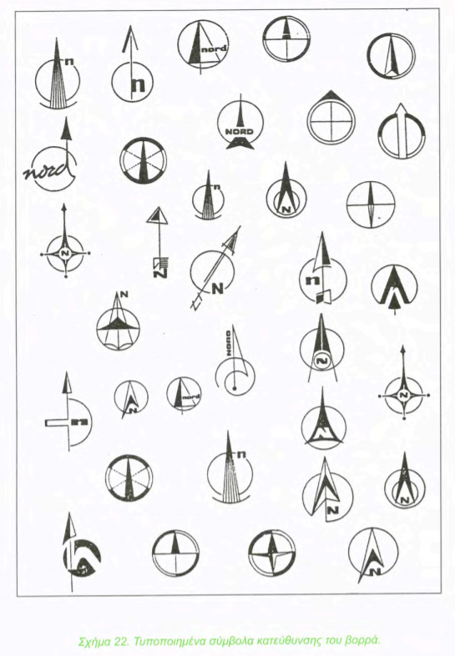
Απαραίτητα στοιχεία
Προσανατολισμός

Slide 14
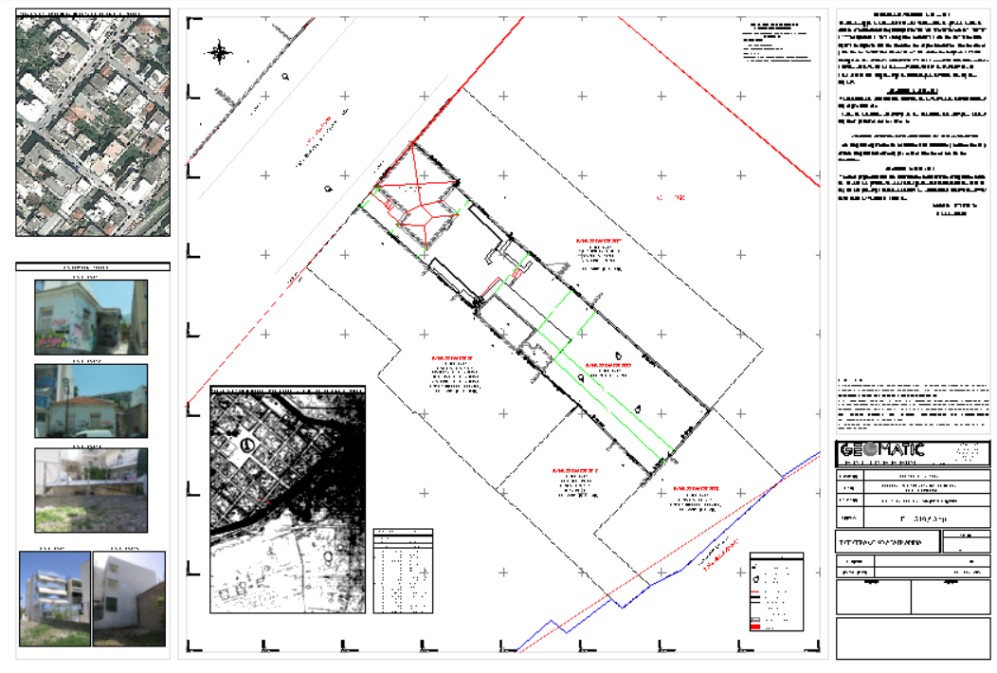
Υπόμνημα

Slide 15
Ορθογώνιες ή Καρτεσιανές συντεταγμένες
Σύστημα ορθογωνίων αξόνων

Slide 18
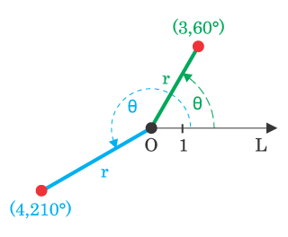
Πολικές συντεταγμένες

Slide 19
Ρυμοτομικά Σχέδια
Τα ρυμοτομικά σχέδια είναι λεπτομερή σχέδια, στα οποία ορίζονται οι
ρυμοτομικές και οικοδομικές γραμμές.
Τα ρυμοτομικά σχέδια αφορούν αποκλειστικά τις εντός σχεδίου περιοχές.
Η ρυμοτομική γραμμή ορίζεται από το ρυμοτομικό σχέδιο
και χωρίζει οικοδομικά τετράγωνα ή γήπεδα
από κοινόχρηστο χώρο του οικισμού. Έχει πράσινο χρώμα.
Η οικοδομική γραμμή είναι το όριο οικοδομικού τετραγώνου, που ορίζεται από το
ρυμοτομικό σχέδιο, έως το οποίο επιτρέπεται η δόμηση. Έχει κόκκινο χρώμα

Slide 20
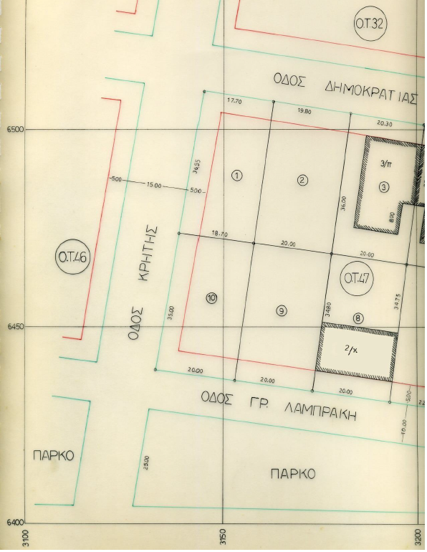

Slide 21
Για όλες τις τοπογραφικές εργασίες απαιτούνται σταθερά σημεία πάνω στο έδαφος, που θα αποτελούν τη βάση τους.
…..είναι μόνιμα
….γνωστές συντεταγμένες χ, ψ
…. Υψόμετρο
Κρατικό σύστημα αναφοράς
Τριγωνομετρικό Δίκτυο
σελ. 44-45

Slide 22
Τριγωνομετρικά σημεία

Slide 23
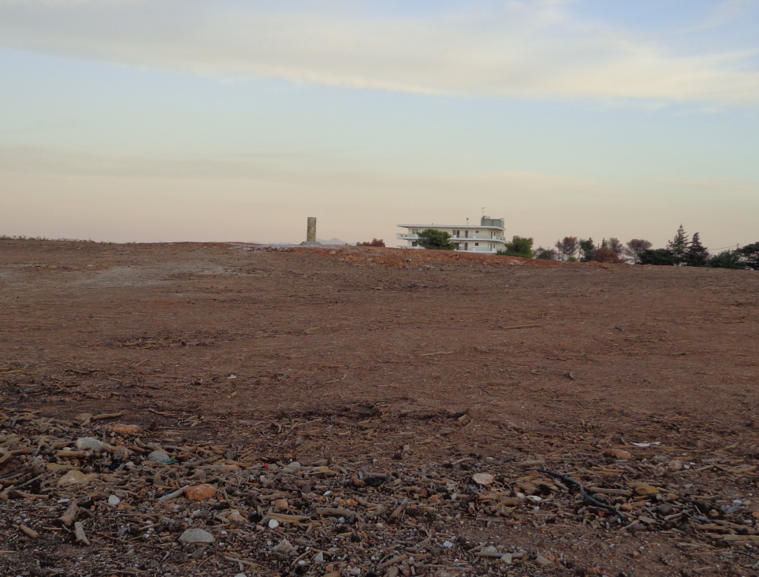

Slide 24
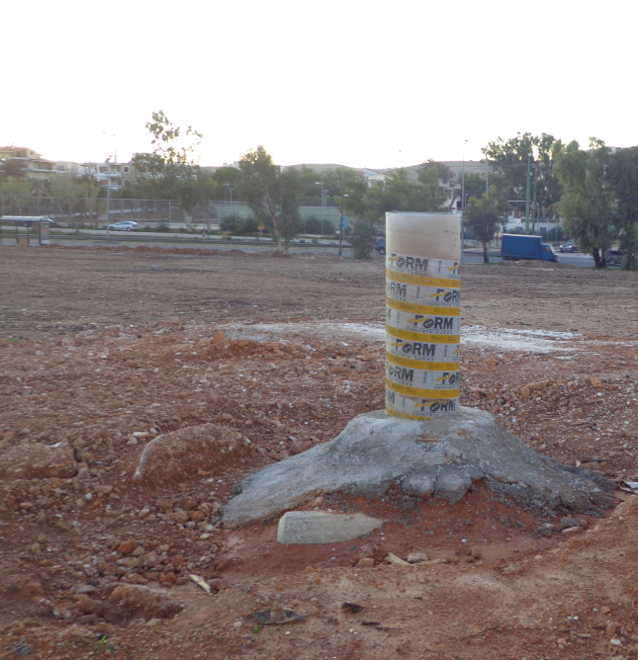

Slide 25
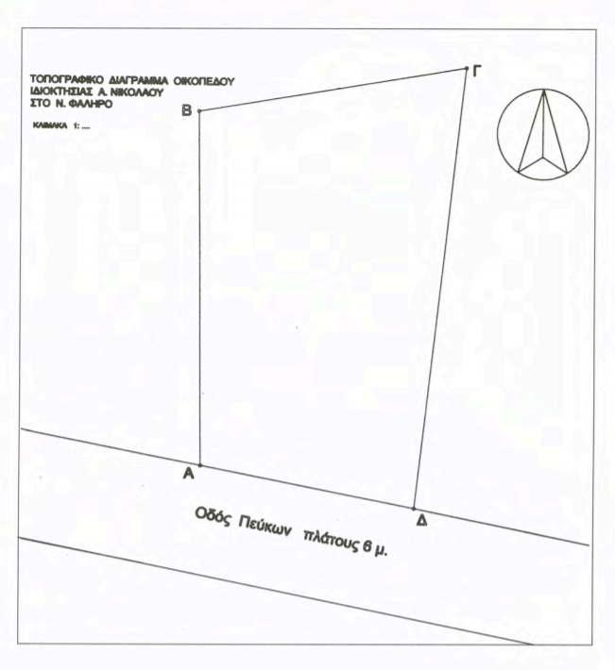
Σελ. 58
Σελ. 57 1α, 1β
(ΣΥΜΒΟΛΙΣΜΟΙ στα ΤΟΠΟΓΡΑΦΙΚΑ ΣΧΕΔΙΑ
Σελ 50 -56)
*Να σχεδιαστεί
στην κλίμακα που
είναι στο βιβλίο σας, με τις γραμμές του δρόμου οριζόντια

